Slide 1
자료구조 팀 프로젝트
빠르고 쾌적한 이동경로 in 310
디지털 이미징 김현태, 윤종하, 천용진, 박성환
발표자 : 천용진

Slide 2
01
Problem
Definition
출발 강의실, 도착 강의실 선택
최적의 경로, 이동시간 출력
뚜레쥬르(B4) -> 717강의실
뚜레쥬르에서 나와서 오른쪽으로 10m 이동
엘리베이터를 탑승 후 7층에서 내림
오른쪽으로 3m 이동
717강의실 도착
이동시간 약 4분

Slide 3
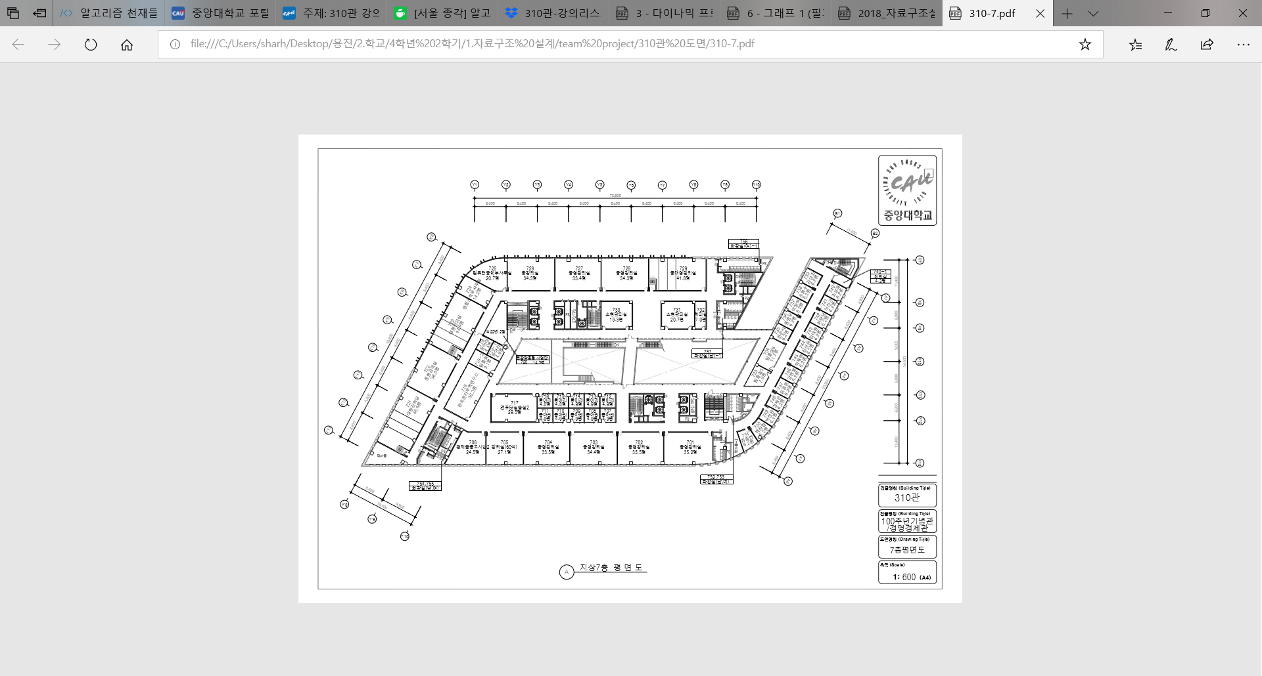
01
Problem
Definition
유동인구
이동시간
310관 전체의 시간표와 인원 수 이용
수업은 15분 단위로 시작 및 종료
수업은 시작 15분전부터 유동인구 多
수업은 15분전부터 끝내는 경우가 多
-> 유동인구 현황은 시간별로 4분기로 나눌 수 있음
ex) 10:00 ~ 10:15, 10:15 ~ 10:30, 10:30 ~ 10:45, 10:45 ~11:00
도면을 활용 직선거리가 아닌 실제 이동거리 측정(좌표값 이용)
-> 꺽어서 가는 부분은 교차로 노드를 만들어서 활용

Slide 4
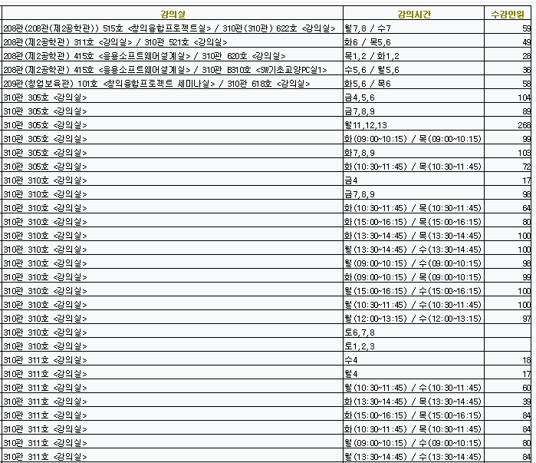
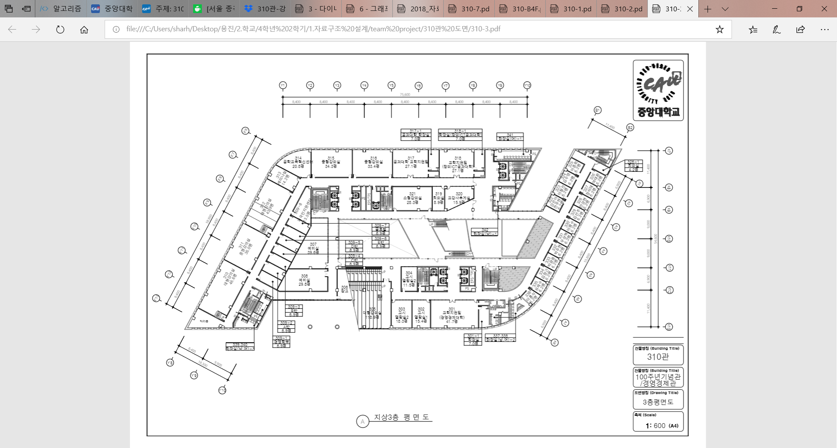
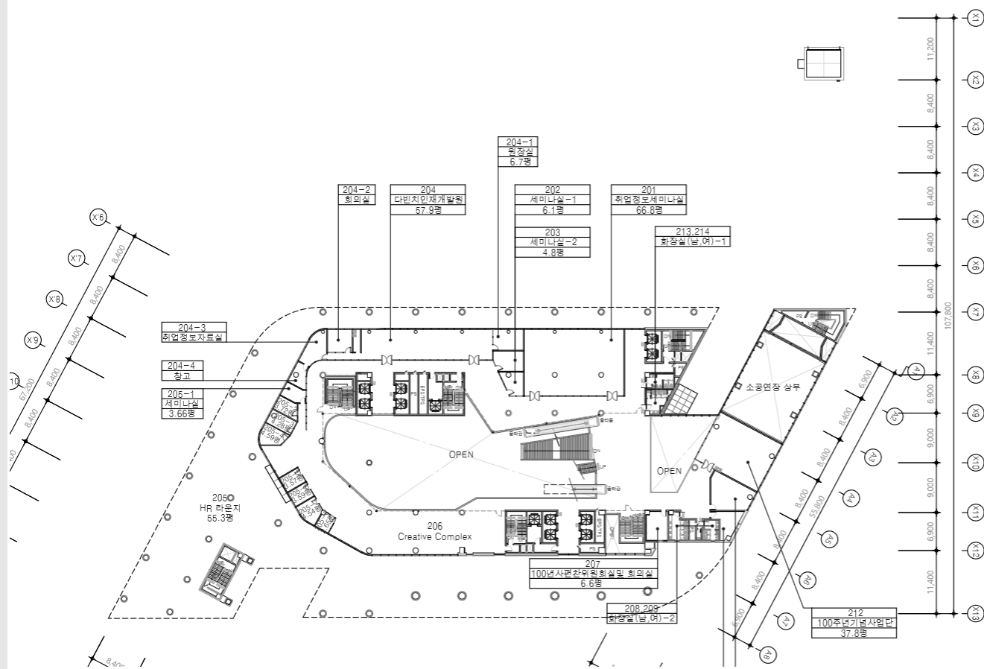
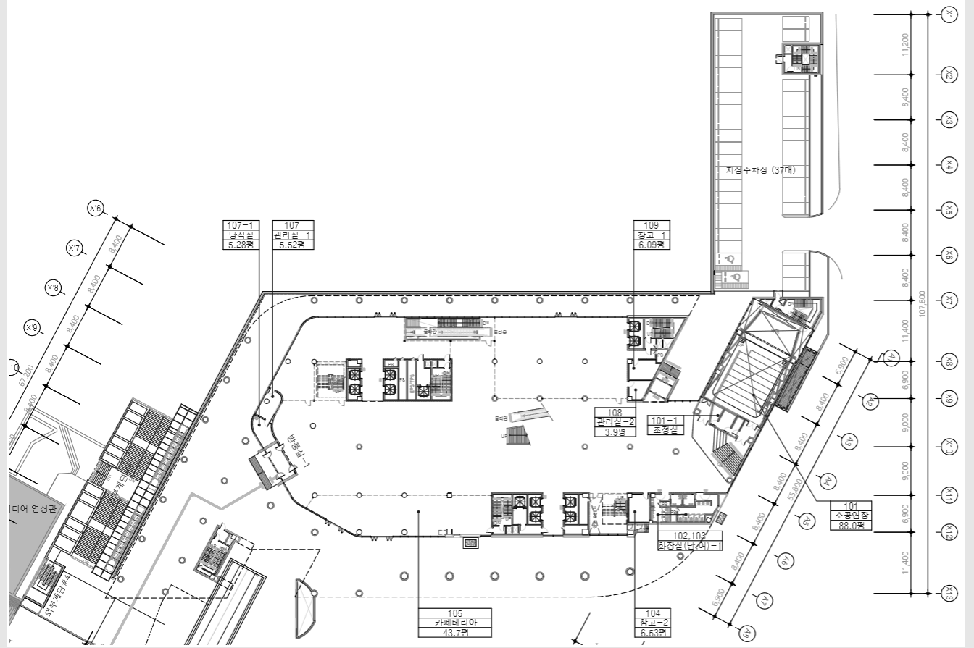
02
Data
310관 시간표, 인원
310관 도면

Slide 5
02
Data
데이터를 활용하기 위해 정제 필요
각 강의실 별로 각 시간에 끝나고 시작하는 인원 수 정리
ex) 717호 – 09:00 – 시작 – 50명
717호 – 11:00 – 끝 – 50명
717호 – 11:00 – 시작 – 20명
-> 11시에 시작과 끝의 인원 수를 분리하는 이유
: 끝나는 인원은 7층의 유동인구
시작하는 인원은 1층의 유동인구
(다른 층에서 수업을 들으러 올 수 있지만 1층에서 오는 경우가 대다수)

Slide 6
02
Data
그래프 설계
정확한 정보를 얻기 위해 실제 이동거리 측정
강의실, 교차로, 이동수단을 node라고 생각
각 노드들에 좌표 값을 부여 -> 거리 측정
사람이 실제 걷는 속도인 4km/h로 이동 속도 측정
엘리베이터, 계단을 이용한 이동은 실제 시간 측정

Slide 7
03
Modeling
node : 강의실(파랑), 교차로(빨강), 이동수단(노랑)
edge : 이동하는 길(홀수 짝수 층 엘리베이터 구분)
edge의 weight : 실제 이동 시간
이동수단 node의 weight : 유동인구
이동수단 node의 weight이 시간별 상이하다 -> dynamic
다른 층의 같은 이동수단 node끼리 edge로 연결

Slide 8
03
Modeling
이동수단 각각과 가까운 곳의 강의실들을 section으로 묶음
-> 가까운 곳의 이동수단만을 이용하기 위해
-> 대부분의 사람들은 가까이에 있는 이동수단을 이용

Slide 9
03
Modeling
합리적인 이동경로를 찾기 위해 …
확률 사용
-> 모든 유동인구가 엘리베이터를 이용하지는 않음
-> 층이 높을수록 엘리베이터를 이용할 확률
유동인구, 이동시간의 적절한 타협
-> 유동인구와 이동시간의 적절한 타협을 통하여
최적의 경로 구하기
ex) 유동인구와 엘리베이터 대기시간의 상관관계

Slide 10
“
Thank you
“

